Slide 1
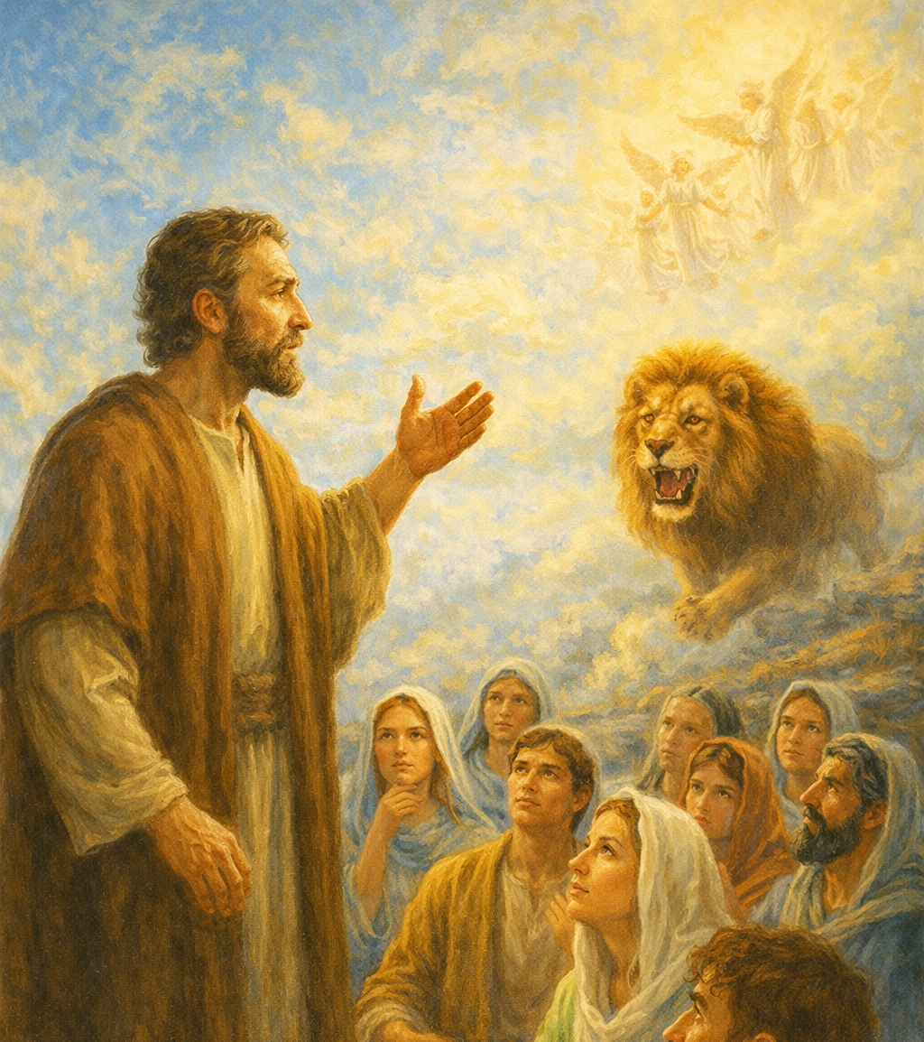

彼得最后的劝勉
彼得前书五章5~11节

Slide 2
前言
若有人在基督里，他就是新造的人，旧事已过，都变成新的了。
新造的人，神的子民，我们如何过我们新的生活来荣耀神的名？
Notes:
1，最看重的是什么？
2，我们信仰对我们自己有什么改变？

Slide 3
经文：彼前五章5~11节
【彼前5:5】你们年幼的，也要顺服年长的。就是你们众人也都要以谦卑束腰，彼此顺服，因为 神阻挡骄傲的人，赐恩给谦卑的人。
【彼前5:6】所以你们要自卑，服在 神大能的手下，到了时候，他必叫你们升高。
【彼前5:7】你们要将一切的忧虑卸给 神，因为他顾念你们。
【彼前5:8】务要谨守、警醒，因为你们的仇敌魔鬼，如同吼叫的狮子，遍地游行，寻找可吞吃的人。
【彼前5:9】你们要用坚固的信心抵挡它，因为知道你们在世上的众弟兄也是经历这样的苦难。
【彼前5:10】那赐诸般恩典的 神曾在基督里召你们，得享他永远的荣耀，等你们暂受苦难之后，必要亲自成全你们，坚固你们，赐力量给你们。
【彼前5:11】愿权能归给他，直到永永远远。阿们！

Slide 4
分段
第一段：5~7节，在神面前 - 谦卑顺服的蒙福之路。
第二段：8、9节，在魔鬼面前 – 警醒坚固抵挡仇敌。
第三段：10、11节，在盼望中 - 应许与祝福。
【彼前5:7】你们要将 一切的忧虑 卸给 神，因为他顾念你们。

Slide 5
背景&整体
身份：第一章~第二章10节
【彼前2:9】惟有你们是被拣选的族类，是有君尊的祭司，是圣洁的国度，是属 神的子民，要叫你们宣扬那召你们出黑暗、入奇妙光明者的美德。
生活：第二、三章、四1~6节
末世&警诫：四7~19节
劝勉&问安：五章
写给末世的教会。
最后劝勉和要求。
如何在苦难中站立的稳？

Slide 6
第一段：5~7节，在神面前 - 谦卑顺服的蒙福之路
【彼前5:5】你们年幼的，也要顺服年长的。就是你们众人也都要以谦卑束腰，彼此顺服，因为 神阻挡骄傲的人，赐恩给谦卑的人。
【彼前5:6】所以你们要自卑，服在 神大能的手下，到了时候，他必叫你们升高。
【彼前5:7】你们要将一切的忧虑卸给 神，因为他顾念你们。
“要”：命令
本段的中心是：神
5：神是命令者
6：神是能动者
7：神是解决者
“你们”：
5：顺服
6：自卑
7：卸给神

Slide 7
第一段：5~7节，在神面前 - 谦卑顺服的蒙福之路
【彼前5:5】你们年幼的，也要顺服年长的。就是你们众人也都要以谦卑束腰，彼此顺服，因为 神阻挡骄傲的人，赐恩给谦卑的人。
【彼前5:6】所以你们要自卑，服在 神大能的手下，到了时候，他必叫你们升高。
【彼前5:7】你们要将一切的忧虑卸给 神，因为他顾念你们。
“要”：命令
第5节：
因为“神”阻挡骄傲的人，赐恩给谦卑的人
谦卑 -> 顺服
谦卑不是自卑，而是：
承认自己不是主宰者
我们是需要恩典的人
神是主宰者，而人在神面前的正确位置，永远是“领受者”、“被帮助者”。
故此：人要承认神的主权

Slide 8
第一段：5~7节，在神面前 - 谦卑顺服的蒙福之路
【彼前5:5】你们年幼的，也要顺服年长的。就是你们众人也都要以谦卑束腰，彼此顺服，因为 神阻挡骄傲的人，赐恩给谦卑的人。
【彼前5:6】所以你们要自卑，服在 神大能的手下，到了时候，他必叫你们升高。
【彼前5:7】你们要将一切的忧虑卸给 神，因为他顾念你们。
“要”：命令
第5节：
“骄傲”的根源：不需要神，人都能做。
骄傲不只是品格问题，而是：
实际上拒绝神的主权
“谦卑”的根源：人需要神，需要帮助。
是否愿意在神面前放下掌控感？

Slide 9
第一段：5~7节，在神面前 - 谦卑顺服的蒙福之路
【彼前5:5】你们年幼的，也要顺服年长的。就是你们众人也都要以谦卑束腰，彼此顺服，因为 神阻挡骄傲的人，赐恩给谦卑的人。
【彼前5:6】所以你们要自卑，服在 神大能的手下，到了时候，他必叫你们升高。
【彼前5:7】你们要将一切的忧虑卸给 神，因为他顾念你们。
“要”：命令
第6节：自卑
承认自己不配、不能、不是该得的
由于“自卑”而带来的信靠，“服”在神大能的手下。
自卑 vs 大能
帮助之大，得的更多，升的更高
到了时候：神的主权

Slide 10
第一段：5~7节，在神面前 - 谦卑顺服的蒙福之路
【彼前5:5】你们年幼的，也要顺服年长的。就是你们众人也都要以谦卑束腰，彼此顺服，因为 神阻挡骄傲的人，赐恩给谦卑的人。
【彼前5:6】所以你们要自卑，服在 神大能的手下，到了时候，他必叫你们升高。
【彼前5:7】你们要将一切的忧虑卸给 神，因为他顾念你们。
“要”：命令
第7节：“卸给”
“卸给”是一次性的转交
忧虑本质上是：试图自己掌控结果
人的有限，不能掌控，导致忧虑
如何解决：
找到能能解决的大能者，即：神
真正的谦卑，一定会表现为祷告。

Slide 11
第一段：5~7节，在神面前 - 谦卑顺服的蒙福之路
【彼前5:5】你们年幼的，也要顺服年长的。就是你们众人也都要以谦卑束腰，彼此顺服，因为 神阻挡骄傲的人，赐恩给谦卑的人。
【彼前5:6】所以你们要自卑，服在 神大能的手下，到了时候，他必叫你们升高。
【彼前5:7】你们要将一切的忧虑卸给 神，因为他顾念你们。
“要”：命令
第7节：“卸给”
“卸给”是一次性的转交
忧虑本质上是：试图自己掌控结果
人的有限，不能掌控，导致忧虑
如何解决：
找到能能解决的大能者，即：神
真正的谦卑，一定会表现为祷告。

Slide 12
第一段：5~7节，在神面前 - 谦卑顺服的蒙福之路
【彼前5:5】你们年幼的，也要顺服年长的。就是你们众人也都要以谦卑束腰，彼此顺服，因为 神阻挡骄傲的人，赐恩给谦卑的人。
【彼前5:6】所以你们要自卑，服在 神大能的手下，到了时候，他必叫你们升高。
【彼前5:7】你们要将一切的忧虑卸给 神，因为他顾念你们。
本段的中心是：神
5：神是命令者
6：神是能动者
7：神是解决者

Slide 13
第一段：5~7节，在神面前 - 谦卑顺服的蒙福之路
【彼前5:5】你们年幼的，也要顺服年长的。就是你们众人也都要以谦卑束腰，彼此顺服，因为 神阻挡骄傲的人，赐恩给谦卑的人。
【彼前5:6】所以你们要自卑，服在 神大能的手下，到了时候，他必叫你们升高。
【彼前5:7】你们要将一切的忧虑卸给 神，因为他顾念你们。
本段的中心是：神
5：神是命令者
神的法则：
【箴15:33】敬畏耶和华，是智慧的训诲，尊荣以前，必有谦卑。
神是一切的源头，神是创造者、掌管者……
是否谦卑体现为是否真实的信靠？
真谦卑带来真顺服，真顺服带来真祝福。

Slide 14
第一段：5~7节，在神面前 - 谦卑顺服的蒙福之路
【彼前5:5】你们年幼的，也要顺服年长的。就是你们众人也都要以谦卑束腰，彼此顺服，因为 神阻挡骄傲的人，赐恩给谦卑的人。
【彼前5:6】所以你们要自卑，服在 神大能的手下，到了时候，他必叫你们升高。
【彼前5:7】你们要将一切的忧虑卸给 神，因为他顾念你们。
本段的中心是：神
7：神是解决者
“一切”
神是万事的解决者
神能担我们的重担
藉着耶稣基督，神顾念我们，而愿意帮助我们，也真实能帮助我们。
忧虑常常暴露我们内心的骄傲
我们是否认为“我本不该遭遇这些”？
我们是否正在自己承担哪些本该交托的忧虑？
承认我们不能，而相信神的能。

Slide 15
第一段：5~7节，在神面前 - 谦卑顺服的蒙福之路
【彼前5:5】你们年幼的，也要顺服年长的。就是你们众人也都要以谦卑束腰，彼此顺服，因为 神阻挡骄傲的人，赐恩给谦卑的人。
【彼前5:6】所以你们要自卑，服在 神大能的手下，到了时候，他必叫你们升高。
【彼前5:7】你们要将一切的忧虑卸给 神，因为他顾念你们。
应用：
真正的谦卑、自卑、卸给神，一定会表现为祷告。

Slide 16
第二段：8、9节，在仇敌面前 - 警醒并坚固地抵挡
【彼前5:8】务要谨守、警醒，因为你们的仇敌魔鬼，如同吼叫的狮子，遍地游行，寻找可吞吃的人。
【彼前5:9】你们要用坚固的信心抵挡它，因为知道你们在世上的众弟兄也是经历这样的苦难。
“务要”：强调、必须
第8节：谨守、警醒
第9节：坚固的信心
属灵争战：
真实的
经历苦难：
与众圣徒一起经历

Slide 17
第二段：8、9节，在仇敌面前 - 警醒并坚固地抵挡
【彼前5:8】务要谨守、警醒，因为你们的仇敌魔鬼，如同吼叫的狮子，遍地游行，寻找可吞吃的人。
【彼前5:9】你们要用坚固的信心抵挡它，因为知道你们在世上的众弟兄也是经历这样的苦难。
属灵争战是真实性：“遍地游行”：
洪水猛兽、时时刻刻、伺机攻击、后果严重
属灵争战是真实存在，且对神的儿女随时随在的。
“务要”：
“谨守”原文是与饮酒有关的自制，强调不要贪图世俗的享受，而要谨慎自守，凡事小心，处处有节制，不要放纵自己思想及自己的私欲。
“警醒”是指我们需要时刻提醒自己是在争战之中，不是处于太平盛世，是时刻处于与魔鬼和自己血气的肉体的私欲争战之中。不能放松警惕，需要时刻有争战的意识，因知道仇敌魔鬼的诡计和随时随在。
【弗6:12】因我们并不是与属血气的争战，乃是与那些执政的、掌权的、管辖这幽暗世界的，以及天空属灵气的恶魔争战（两“争战”原文都作“摔跤”）。
苦难：
苦难背后，有属灵争战的现实。

Slide 18
第二段：8、9节，在仇敌面前 - 警醒并坚固地抵挡
【彼前5:8】务要谨守、警醒，因为你们的仇敌魔鬼，如同吼叫的狮子，遍地游行，寻找可吞吃的人。
【彼前5:9】你们要用坚固的信心抵挡它，因为知道你们在世上的众弟兄也是经历这样的苦难。
抵挡的方法：
在真道上站立得稳。
用坚固的信心抵挡。
信心不是制造我们所认为的现实，而是紧抓神已启示的真理。
抵挡不是靠意志力，而是：
坚守所信的福音，靠耶稣基督恩典，不被试探所影响
全副军装
【弗6:14】所以要站稳了，用真理当作带子束腰，用公义当作护心镜遮胸，
【弗6:15】又用平安的福音当作预备走路的鞋穿在脚上。
【弗6:16】此外又拿着信德当作藤牌，可以灭尽那恶者一切的火箭。
【弗6:17】并戴上救恩的头盔，拿着圣灵的宝剑，就是 神的道。
【弗6:18】靠着圣灵，随时多方祷告祈求，并要在此警醒不倦，为众圣徒祈求，

Slide 19
第二段：8、9节，在仇敌面前 - 警醒并坚固地抵挡
【彼前5:8】务要谨守、警醒，因为你们的仇敌魔鬼，如同吼叫的狮子，遍地游行，寻找可吞吃的人。
【彼前5:9】你们要用坚固的信心抵挡它，因为知道你们在世上的众弟兄也是经历这样的苦难。
苦难不是例外，而是众弟兄的经历：
因为知道你们在世上的众弟兄也是经历这样的苦难。
苦难不是你信心失败的证明
而是你与众圣徒同走的道路
考虑本卷书的背景
是否低估属灵争战的真实？
生活是否缺乏警醒与节制？
是否在苦难中与众圣徒站在一起？

Slide 20
第三段：10、11节，在盼望中 - 施恩之神必亲自成全
【彼前5:10】那赐诸般恩典的 神曾在基督里召你们，得享他永远的荣耀，等你们暂受苦难之后，必要亲自成全你们，坚固你们，赐力量给你们。
【彼前5:11】愿权能归给他，直到永永远远。阿们！
苦难的时间性 vs 神的永恒性
苦难是暂时的
荣耀是永远的
现在苦难 vs 将来荣耀
受苦难是真实的
蒙恩典是真实的
永远荣耀真实的
在基督里真实的
关键点：因信而有的盼望

Slide 21
第二段：8、9节，在仇敌面前 - 警醒并坚固地抵挡
【彼前5:10】那赐诸般恩典的 神曾在基督里召你们，得享他永远的荣耀，等你们暂受苦难之后，必要亲自成全你们，坚固你们，赐力量给你们。
【彼前5:11】愿权能归给他，直到永永远远。阿们！
神亲自完成的四重工作：
“必要亲自成全你们，坚固你们，赐力量给你们，建立你们。”
这不是人的努力，而是神的作为：
成全
坚固
加力
建立
这是救恩的确据，不是心理安慰，因信而有的确据。

Slide 22
第二段：8、9节，在仇敌面前 - 警醒并坚固地抵挡
【彼前5:10】那赐诸般恩典的 神曾在基督里召你们，得享他永远的荣耀，等你们暂受苦难之后，必要亲自成全你们，坚固你们，赐力量给你们。
【彼前5:11】愿权能归给他，直到永永远远。阿们！
神的作为：
成全：原文有整顿、调节、建立和确立的意思。此词一般与人的品格有关系，故主要意思是神必然会整理神儿女的品格，以预备其进入荣耀中。
坚固：意为固定某物件，使之能固定的站立起来，不再摇动。故指信徒的信心将被坚固，不为任何事物所动摇。
加力：强壮。
建立：建立基础，指神使信徒的信心有稳固的基础，永不动摇。

Slide 23
第二段：8、9节，在仇敌面前 - 警醒并坚固地抵挡
【彼前5:10】那赐诸般恩典的 神曾在基督里召你们，得享他永远的荣耀，等你们暂受苦难之后，必要亲自成全你们，坚固你们，赐力量给你们。
【彼前5:11】愿权能归给他，直到永永远远。阿们！
以荣耀颂结束
神掌权
苦难不是结局
荣耀的神是我们最终的盼望
用永恒的眼光看待当前苦难
相信神正在塑造而非遗弃我
我们的盼望是否建立在神荣耀的应许之上？

Slide 24
总结：
经文呼召：
在神面前谦卑
在仇敌面前警醒
在苦难中持守盼望

Slide 25
问题：
反思问题
我最大忧虑是什么？我是否真的交托给神？
在苦难中，我更容易忧虑还是更容易祷告？
我是否相信：施恩的神最终必亲自建立我？

